Slide 1
密码学 Cryptography
汪楚娇
wcj@cumt.edu.cn

Slide 2
参考书 & 考核
教材：
现代密码学教程（第2版），谷利泽，郑世慧，杨义先 编著，北京邮电大学出版社
应用密码学，林东岱，曹天杰 著， 科学出版社
现代密码学趣味之旅，彭长根，金城出版社
考核：
考试（70%）+ 平时（30%）

Slide 3
参考书目
[1]《现代密码学（第二版）》，杨波，清华大学出版社，2007.
[2] 《密码学原理与实践（第三版）》，（加）斯廷森 著，冯登国等 译，电子工业出版社，2009.
[3] 《现代密码学》，任伟，北京邮电大学出版社，2011
[4] 《现代密码学-原理与协议》，（美）卡茨，（以色列）耶胡达·林德尔 著，任伟 译 ，国防工业出版社，2012.
[5] 《信息安全与密码学》，徐茂智等， 清华大学出版社，2007.
[6] 《应用密码学（第2版）》，胡向东等，电子工业出版社，2011.
[7] 《对称密码学及其应用》，李晖等，北京邮电大学出版社，2009.
[8] 《应用密码学（重点大学计算机专业系列教材）》，刘嘉勇等，清华大学出版社，2008.
[9] 《密码学原理及应用技术（21世纪高等学校规划教材.电子信息）》，张健等，清华大学出版社，2011.
[10] 《应用密码学》，张仕斌等，西安电子科技大学出版社，2009.

Slide 4
注意事项
《现代密码学》是信息安全专业重要的专业基础课，理论性强，难度大，请大家用功学习。
欢迎学有余力的同学参与信息安全相关课题研究！

Slide 5
密码学
Encryption
Cryptology

Slide 6
研究内容
密码学是跨学科科目，从很多领域衍生而来：
它可以被看作是信息理论，却使用了大量的数学领域的工具。
密码学也可以说是 工程学的一个分支，不同的是它必须应对一些活动频繁的，高度智慧的，有恶意的敌人的攻击（ 密码工程学 和 安全工程学)。
Notes:
众所周知的如 数论 和 有限数学
（如：微粒和特殊墨水等）；
（如，谁在和谁交流，如何交流，何时等）

Slide 7
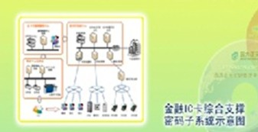
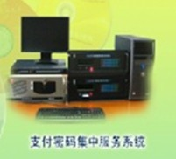
密码学的目的
为不同的应用环境和系统提供密码支撑服务，主要包括证书认证、密钥管理、安全公文交换、电子签章、移动接入、支付密码等密码系统。

Slide 8
密码学的目的
密码学是保障信息安全的核心，信息安全是密码学研究与发展的目的
什么是信息安全？

Slide 9

信息安全的基本任务
甲
乙
丙

Slide 10
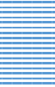
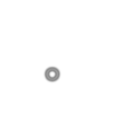
信息安全的基本属性
机密性 （Confidentiality）
■ 保证信息为授权者使用而不泄漏给未经授权者。
■ 别人“看不到”或“看不懂”
认证（Authentication）
■ 消息认证，保证消息来源的真实性
■ 身份认证，确保通信实体的真实性
■ 证明“你就是你”
完整性 （Integrity）
■ 数据完整性，未被未授权篡改或者损坏
■ 系统完整性，系统未被非授权操纵，按既定的功能运行
■ 信息没有被“动过”

Slide 11
信息安全的基本属性（续）
不可否认性（Non-repudiation ）
• 要求无论发送方还是接收方都不能抵赖所进行的传输
可靠性（Reliability）
• 特定行为和结果的一致性
可用性 （Availability）
• 保证信息和信息系统随时为授权者提供服务，而不要出现非授权者滥用却对
授权者拒绝服务的情况。
可控性（Controllability）
• 授权实体可以控制信息系统和信息使用的特性
审计（Accountability）
• 确保实体的活动可被跟踪

Slide 12
密码学的目的
什么是密码学
通俗意义：
密码是一种特定的暗号或口令字，如个人
在银行取款使用“密码”，在计算机登录
和屏幕保护中使用“密码”，开启保险箱
使用“密码”，儿童玩电子有游戏中使用
“密码”等等。

Slide 13
什么是密码学？
学术意义
密码是按特定法则编成、用以对通信双方的信息进行明文->密文变换的符号。或者说，密码是隐蔽了真实内容的符号序列。
就是把用公开的、标准的信息编码表示的信息（称为明文）通过一种变换手段，将其变为除通信双方以外其他人所不能读懂的信息编码（这个过程叫加密），这种独特的信息编码就是密码（称为密文）。
将这种无法识别的信息进行再加工并且恢复到原来真是内容的过程就是解密，解密的前提是必须知道密钥。
研究“加密”和“解密”方法的科学就称为密码学。
• 算法
• 协议

Slide 14
密码学在信息安全中的作用
现实生活：
阻止窃贼闯入—安装防盗门
从银行骗取钱财—验证身份证
签署合同—签名
信息时代？？
信息被窃取—（密码学的）加密技术
数据完整性—（密码学的）散列函数（Hash函数）
认证性—（密码学的）身份鉴别技术
不可否认性—（密码学的）数字签名
……
密码技术是信息安全的主要手段之一，但绝不是确保信息安全的唯一技术，也不能解决信息安全中的所有问题

Slide 15
密码学与信息安全
密码学是保障信息安全的核心
密码学是对与信息安全各方面（如机密性、完整性、认证性和不可否认性）有关的数学技术的研究
密码学不是提供信息安全的惟一方式，它更多地只是一套技术，是保护信息安全的主要手段之一
信息安全三分靠技术，七分靠管理

Slide 16
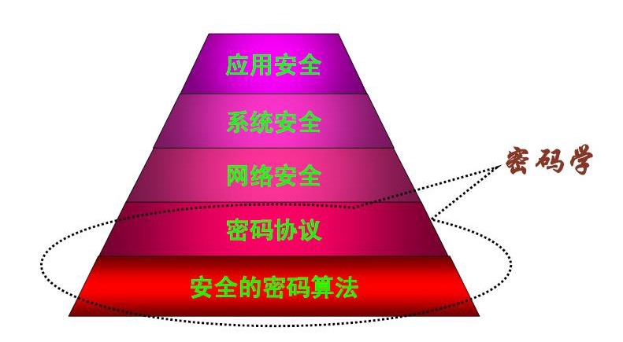
密码学在信息安全中的地位

Slide 17
第1章：密码学概述

Slide 18
主要内容
1
密码学发展史
2
密码学的基本概念
3
密码体制
4
密码分析
5
密码体制的安全性
5

Slide 19
历史上促进密码学发展的因素是什么？？

Slide 20
1. 密码学的发展史
密码学的发展阶段：
传统密码学
古典密码时期：从古代到19世纪末，长达几千年
纸、笔或者简单器械实现的替代及换位，是一种艺术（富有创造性的方式、方法）；手工；信使
近代密码时期：20世纪初到20世纪50年代，即一、二战时期
手工或电动机械实现的复杂的替代及换位，仍是一门艺术；机械；电报通信
现代密码学：从20世纪50年代至今
分组密码、序列密码以及公开密钥密码，有坚实的数学理论基础。成为一门科学；计算机；无线通信、有线通信、计算网络等

Slide 21
古典密码时期
烽火
古埃及的尼罗河畔，贵族的基碑上书写铭文
把一种符号(明文)用另一种符号(密文)代替
Notes:
大约在4000年以前，在古埃及的尼罗河畔，一位擅长书写者在贵族的基碑上书写铭文时有意用加以变形的象形文字而不是普通的象形文字来写铭文，从而揭开了有文字记载的密码史。这篇颇具神秘感的碑文，已具备了密码的基本特征：把一种符号(明
文)用另一种符号(密文)代替。

Slide 22
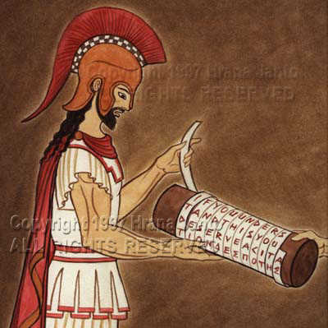
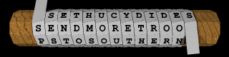
公元前5世纪，古希腊斯巴达出现原始的密码器——Scytale密码：最早的换位密码术

Slide 23
隐写术（steganography）
剃头刺字（公元前440年古希腊战争）--隐写术的起源
隐写术：将消息隐藏在其他消息中—“信息隐藏”
隐写墨水/藏头诗/藏尾诗
漏格方法（1550年）--卡尔达诺漏格
绘画
大 | 风 | 渐 | 起 | ， | 寒 | 流 | 攻 | 击 | 着
我 | 们 | 的 | 肌 | 体 | ， | 预 | 示 | 明 | 天
5 | 点 | 的 | 活 | 动 | 开 | 始 | 时 | 会 | 有
困 | 难 | 。
Notes:
信息伪装和数字水印是信息隐藏的两个主要分支

Slide 24
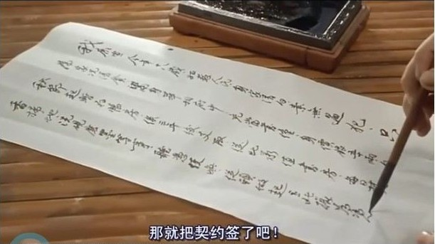
中国的藏头诗
《水浒传》中梁山为了拉卢俊义入伙，“智多星”吴用和宋江便生出一段“吴用智赚玉麒麟”的故事来，利用卢俊义正为躲避“血光之灾”的惶恐心理，口占四句卦歌：
芦花丛中一扁舟，俊杰俄从此地游。
义士若能知此理，反躬难逃可无忧。
电影：唐伯虎点秋香

Slide 25
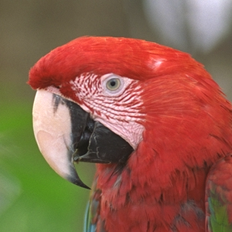
现代的信息隐藏
101101011010101010100101000101101101101010100101011010101011110000101010100101110101101011010100101001000010011101010011110110111101110111010001
+
=
信息隐藏(Information Hiding):将秘密信息隐藏于另一非机密的文件内容之中。形式可为任何一种数字媒体，如图像、声音、视频或一般的文档等。首要目标是隐藏的技术要好，也就是使加入隐藏信息后的媒体目标的降质尽可能小，使人无法看到或听到隐藏的数据，达到令人难以察觉的目的

Slide 26
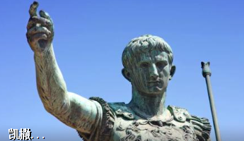
密码学发展史
公元前1世纪，著名的恺撒(Caesar)密码被用于高卢战争中，这是一种简单易行的单字母替代密码
它是将字母表中的字母依次后移一定的位置得到的
明码表： A B C D E F G H I J K L M N O P Q R S T U V W X Y Z
密码表： F G H I J K L M N O P Q R S T U V W X Y Z A B C D E

Slide 27
Caesar Cipher-恺撒密码
替换方法，每个字母用其后的第三个字母替换
eg. I CAME I SAW I CONQUERED
L FDPH L VDZ L FRQTXHUHG
Caesar cipher 可以描述如下：
Plain: ABCDEFGHIJKLMNOPQRSTUVWXYZ
Cipher: DEFGHIJKLMNOPQRSTUVWXYZABC
练习 解密 "RPQLD JDOOLD HVW GLYLVD LQ SDUWHV WUHV"
Notes:
著名的加法密码是古罗马的凯撒大帝（caesar）使用过的一种密码
2千年前，Julius Ceasar 使用了一种简单的替换密码- ——后被人称为恺撒密码（Caesar cipher ）
首先被应用于军事上 (cf Gallic Wars)
它的每一个明文字符都由其右边第3个（模26）字符代替（A由D代替，B由E代替☹☹W由Z代替☹X由A代替，Y由B代替，Z由C代替）。它实际上更简单，因为密文字符是明文字符的环移，并且不是任意置换。

Slide 28
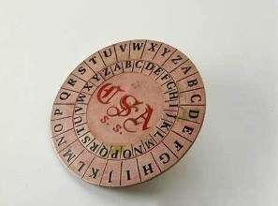
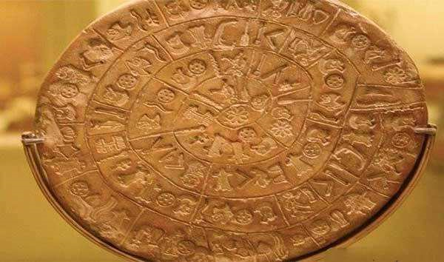
恺撒密码的一般形式
一般形式，可以把Caesar cipher 中字母移动的位数由3变为1-25中的任何一个
可以指定一个密钥字母作为字母A的密文
例如：密钥字母F表示：
A － F, B — G, ... Y — D, Z — E
即每个字母移动5位
共有26种可能的密码算法（25种可用）

Slide 29
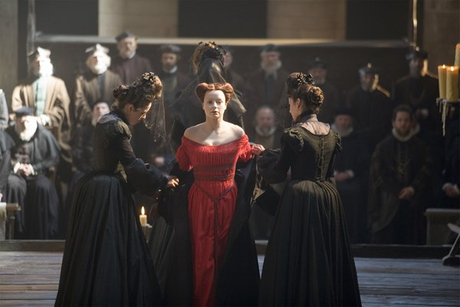
公元16世纪晚期，英国的菲利普斯(Philips)利用频度分析法成功破解苏格兰女王玛丽的密码信，信中策划暗杀英国女王伊丽莎白，这次解密将玛丽送上了断头台
電影《伊莉莎白：輝煌年代》

Slide 30
Ciphers Machines 1--1
直到第一次世界大战结束为止，所有密码都是使用手工来编码的，就是铅笔加纸的方式。
考虑到不能多次重复同一 种明文到密文的转换方式，和民用的电报编码解码不同，加密人员并不能把转换方式牢记于心。转 换通常是采用查表的方法，所查表又每日不同，所以解码速度极慢。
几百年来被认为坚不可破的维吉耐尔(Vigenere)密码和它的变种也被破解。
而无线电报的发明，使得 截获密文易如反掌。无论是军事方面还是民用商业方面都需要一种可靠而又有效的方法来保证通讯的安全。

Slide 31
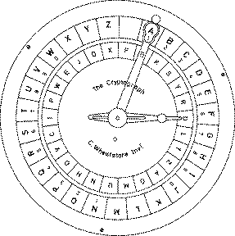
Ciphers Machines 1--2
为了简化加密/解密过程，导致密码设备出现
Jefferson cylinder, 1790s被研制成功，包含36个圆盘，每个圆盘有个随机字母表 1920年还被美国军队使用

Slide 32
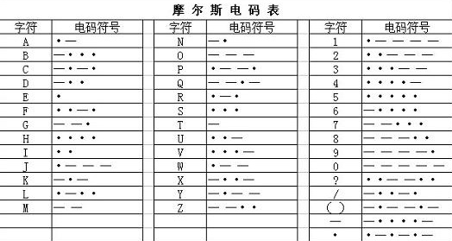
摩尔斯电码: 信号代码，通过不同的排列顺序来表达不同的英文字母、数字和标点符号等。由美国人艾尔菲德·维尔发明，当时他正在协助Samuel Morse进行摩尔斯电报机的发明（1835年）

Slide 33
1917-1-17: 齐默尔曼电报被“40号房间”截获。2月23日，密电揭开：
德国将在1917年2月1日开始‘无限制潜艇战’，用潜艇攻击战时包括中立国在内的海上商运船
为阻止美国参战，德国建议墨西哥入侵美国，并承诺帮助墨西哥从美国手中夺回得克萨斯、新墨西哥和亚利桑那三州
德国还要墨西哥说服日本共同进攻美国，德国将提供军事和资金援助
密电揭开后，美国在4月16日向德国宣战

Slide 34
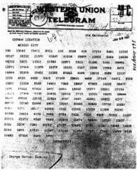
齐默尔曼电报
德国方面在一战结束十年之后才知道真相：
1923年出版的温斯顿·丘吉尔的著作《世界危机》，提到了英俄在军事方面的合作，指出俄国人在一战中曾经成功地破译了某些德军密码

Slide 35
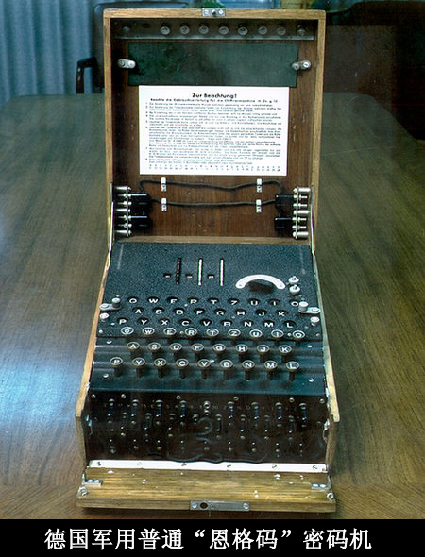
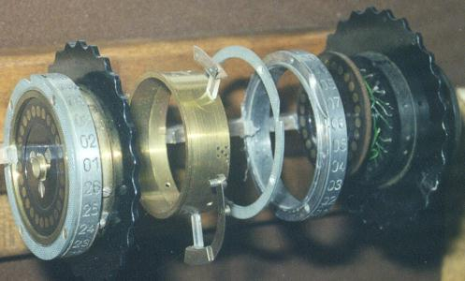
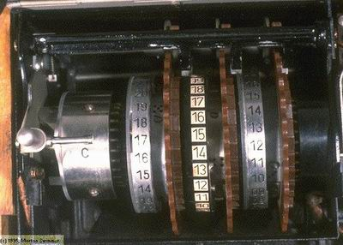
德国的亚瑟·歇尔比乌斯（Arthur Scherbius）发明了“谜”（ENIGMA，恩格玛密码机），用于军事和商业上。1925年，“谜”开始系列生产，在20年间，德国军方购入了3万多台“谜”，亦难倒了“40号房”，成为德国在二次大战的重要工具

Slide 36

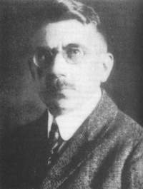
亚瑟·歇尔比乌斯
（Arthur Scherbius）
德国人
阿兰·图灵
（Alan Turing）
英国人
Notes:
阿兰·麦席森·图灵 ，6月23日生于英国伦敦。是英国著名的数学家和逻辑学家，被称为计算机科学之父、人工智能之父，是计算机逻辑的奠基者，提出了“图灵机”和“图灵测试”等重要概念。人们为纪念其在计算机领域的卓越贡献而设立“图灵奖”。
逝世日期： 1954年6月7日 职业： 数学家及计算机逻辑学家 毕业院校： 剑桥大学国王学院 信仰： 科学 主要成就： 提出“图灵机”概念
提出“图灵测试”概念
破解德国密码系统Enigma 代表作品： 《论数字计算在决断难题中的应用》，《机器能思考吗？》
早期生活
阿兰·麦席森·图灵少年时就表现出独特的直觉创造能力和对数学的爱好。1926年，他考入伦敦有名的舍本(Sherborne)公学，受到良好的中等教育．他在中学期间表现出对自然科学的极大兴趣和敏锐的数学头脑。
1927年末，年仅15岁的阿兰·麦席森·图灵为了帮助母亲理解爱因斯坦的相对论，写了爱因斯坦的一部著作的内容提要，表现出他已具备非同凡响的数学水平和科学理解力。他对自然科学的兴趣使他在1930年和1931年两次获得他的一位同学莫科姆的父母设立的自然科学奖，获奖工作中有一篇论文题为“亚硫酸盐和卤化物在酸性溶液中的反应”，受到政府派来的督学的赞赏，对自然科学的兴趣为他后来的一些研究奠定了基础，他的数学能力使他在念中学时获得过国王爱德华六世数学金盾奖章。 科研时期
1931年，图灵考入剑桥大学国王学院，由于成绩优异而获得数学奖学金．在剑桥，他的数学能力得到充分的发展．1935年，他的第一篇数学论文“左右殆周期性的等价”发表于《伦敦数学会杂志》上。同一年，他还写出“论高斯误差函数”一文．这一论文使他由一名大学生直接当选为国王学院的研究员，并于次年荣获英国著名的史密斯(Smith)数学奖，成为国王学院声名显赫的毕业生之一。1936年5月， 阿兰·麦席森·图灵
图灵写出了表述他的最重要的数学成果的论文“论可计算数及其在判定问题中的应用”，该文于1937年在《伦敦数学会文集》第42期上发表后，立即引起广泛的注意。1937年，阿兰·麦席森·图灵发表的另一篇文章“可计算性与λ可定义性”则拓广了丘奇(Church)提出的“丘奇论点”，形成“丘奇-图灵论点”，对计算理论的严格化，对计算机科学的形成和发展都具有奠基性的意义,1936年9月，阿兰·麦席森·图灵应邀到美国普林斯顿高级研究院学习，并与丘奇一同工作。在美国期间，他对群论作了一些研究，并撰写了博士论文，1938年在普林斯顿获博士学位，其论文题目为“以序数为基础的逻辑系统”，1939年正式发表，在数理逻辑研究中产生了深远的影响。
1938年夏，阿兰·麦席森·图灵回到英国，仍在剑桥大学国王学院任研究员，继续研究数理逻辑和计算理论，同时开始了计算机的研制工作。第二次世界大战打断了他的正常研究工作，1939年秋，他应召到英国外交部通信处从事军事工作，主要是破译敌方密码的工作．由于破译工作的需要，他参与了世界上最早的电子计算机的研制工作．他的工作取得了极好的成就，因而于1945年获政府的最高奖——大英帝国荣誉勋章(O．B．E．勋章)．人们认为，通用计算机的概念就是阿兰·麦席森·图灵提出来的．1945年，阿兰·麦席森·图灵结束了在外交部的工作，他试图恢复战前在理论计算机科学方面的研究，并结合战时的工作，具体研制出新的计算机来．这一想法得到当局的支持．同年，图灵被录用为泰丁顿(Teddington)国家物理研究所的研究人员，开始从事“自动计算机”(ACE)的逻辑设计和具体研制工作。这一年，图灵写出一份长达50页的关于ACE的设计说明书。这一说明书在保密了27年之后，于1972年正式发表．在图灵的设计思想指导下，1950年制出了ACE样机，1958年制成大型ACE机。1948年，图灵接受了曼彻斯特大学的高级讲师职务，并被指定为曼彻斯特自动数字计算机(Madam)项目的负责人助理，具体领导该项目数学方面的工作．作为这一工作的总结，1950年图灵编写并出版了《曼彻斯特电子计算机程序员手册》(The programmers’handbook for the Manchester electronic computer)。这期间，他继续进行数理逻辑方面的理论研究。早在1947年，图灵就提出过自动程序设计的思想，1950年，他提出关于机器思维的问题，他的论文“计算机和智能(Computingmachiery and intelligence)，引起了广泛的注意和深远的影响。
1956年，在收入一部文集时此文改名为“机器能够思维吗？”(Cana machine think？)，至今仍是研究人工智能的首选读物之一。1951年，图灵当选为英国皇家学会会员。1952年，他辞去剑桥大学国王学院研究员的职务，专心在曼彻斯特大学工作．除了日常工作和研究工作之外，他还指导一些博士研究生，还担任了制造曼彻斯特自动数字计算机的一家公司——弗兰蒂公司的顾问。1952年，图灵写了一个国际象棋程序。可是，当时没有一台计算机有足够的运算能力去执行这个程序，他就模仿计算机，每走一步要用半小时。他与一位同事下了一盘，结果程序输了。后来美国新墨西哥州洛斯阿拉莫斯国家实验室的研究群根据图灵的理论，在MANIAC上设计出世界上第一个电脑程序的象棋。 人物逝世
1952年，艾伦·麦席森·图灵的同性伴侣协同一名同谋一起闯进了艾伦· 阿兰麦席森·图灵的房子实施盗窃。艾伦·麦席森·图灵为此而报警。但是警方的调查结果使得他被控以“明显的猥亵和性颠倒行为”（因为在当时英国的法律认为同性恋为违法行为）。他没有申辩，并被定罪。在著名的公审后，他被给予了两个选择：坐牢或荷尔蒙疗法。他选择了荷尔蒙注射，并持续了一年。在这段时间里，药物产生了包括乳房不断发育的副作用。1954年，艾伦·麦席森·图灵因食用浸过氰化物溶液的苹果死亡。为了纪念他对计算机科学的巨大贡献，美国计算机协会从60年代起设立一年一度的图灵奖，以表彰在计算机科学中做出突出贡献的人。 获得平反
随着时代的进步，英国的法律不再视同性恋为违法行为并开始允许同性伴侣民事结合。在这一大环境下，2009年9月10日，英国当时的首相戈登.布朗正式代表英国政府向图灵因为同性恋被定罪并导致其自杀公开道歉，阿兰·麦席森·图灵正式获得平反。
人工智能
艾伦·麦席森·图灵是人工智能研究的先驱者之一，实际上，图灵机，尤其是通用图灵机作为一种非数值符号计算的模型，就蕴含了构造某种具有一定的智能行为的人工系统以实现脑力劳动部分自动化的思想，这正是人工智能的研究目标。而且正是从图灵机概念出发，在第二次世界大战时的军事工作期间，图灵在业余时间里经常考虑并与一些同事探讨“思维机器”的问题，并且进行了“机器下象棋”一类的初步研究工作。1947年，图灵在一次关于计算机的会议上作了题为“智能机器”(intelligent machinery)的报告，详细地阐述了他关于思维机器的思想，第一次从科学的角度指出：“与人脑的活动方式极为相似的机器是可以制造出来的．”在该报告中，图灵提出了自动程序设计的思想，即借助证明来构造程序的思想．现在自动程序设计已成为人工智能的基本课题之一。图灵这一报告中的思想极为深刻、新奇，似乎超出了当时人们的想象力。1959年，这一报告编入图灵的著作选集首次发表时，似乎仍未引起人们的重视．只是当1969年，这一报告再次发表，人工智能已有了相当进展，尤其是R．J．瓦丁格(Waldingger)于1969年重新提出自动程序设计的概念，人们才开始理解了图灵这一报告的开创性意义．1956年图灵的这篇文章以“机器能够思维吗？”为题重新发表．此时，人工智能也进入了实践研制阶段．图灵的机器智能思想无疑是人工智能的直接起源之一．而且随人工智能领域的深入研究，人们越来越认识到图灵思想的深刻性：它们至今仍然是人工智能的主要思想之一。 数理生物学
从1952年直到去世，图灵一直在数理生物学方面做研究。他在1952年发表了一篇论文《形态发生的化学基础》(The Chemical Basis of Morphogenesis)。他主要的兴趣是斐波那契叶序列，存在于植物结构的斐波那契数。他应用了反应-扩散公式，现在已经成为图案形成范畴的核心。他后期的论文都没有发表，一直等到1992年《艾伦·图灵选集》出版，这些文章才见天日。 图灵试验
1945年到1948年，图灵在国家物理实验室，负责自动计算引擎（ACE）的工作 。1949年，他成为曼彻斯特大学计算机实验室的副主任，负责最早的真正的计算机---曼彻斯特一号的软件工作。在这段时间，他继续作一些比较抽象的研究，如“计算机械和智能”。图灵在对人工智能的研究中，提出了一个叫做图灵试验的实验，尝试定出一个决定机器是否有感觉的标准。
图灵试验由计算机、被测试的人和主持试验人组成。计算机和被测试的人分别在两个不同的房间里。测试过程由主持人提问，由计算机和被测试的人分别做出回答。观测者能通过电传打字机与机器和人联系（避免要求机器模拟人外貌和声音）。被测人在回答问题时尽可能表明他是一个“真正的”人，而计算机也将尽可能逼真的模仿人的思维方式和思维过程。如果试验主持人听取他们各自的答案后，分辨不清哪个是人回答的，哪个是机器回答的，则可以认为该计算机具有了智能。这个试验可能会得到大部分人的认可，但是却不能使所有的哲学家感到满意。图灵试验虽然形象描绘了计算机智能和人类智能的模拟关系，但是图灵试验还是片面性的试验。通过试验的机器当然可以认为具有智能，但是没有通过试验的机器因为对人类了解的不充分而不能模拟人类仍然可以认为具有智能。图灵试验还有几个值得推敲的地方 图灵试验
，比如试验主持人提出问题的标准，在试验中没有明确给出；被测人本身所具有的智力水平，图灵试验也疏忽了；而且图灵试验仅强调试验结果，而没有反映智能所具有的思维过程。所以，图灵试验还是不能完全解决机器智能的问题。例如：质问者可以说：“我听说，今天上午一头犀牛在一个粉红色的气球中沿者密西西比河飞。你觉得怎样？”(你们可以想像该电脑的肩头上泛出的冷汗：)电脑也许谨慎地回答： “我听起来觉得这不可思议，”到此为止没有毛病。质问者又问： “是吗?我的叔叔试过一回，顺流、逆流各一回，它只不过是浅色的并带有斑纹。 这有什么不可思议的?”很容易想像，如果电脑没有合适的“理解”就会很快地暴露了自己、在回答第一个问题时，电脑的记忆库非常有力地想列犀牛没有翅膀，甚至可以在无意中得到“犀牛不能飞”，或者这样回答第二个问题“犀牛没有斑纹”。下一回质问者可以试探真正无意义的问题．譬如把它改变成“在密西西比河下面”，或者“在一个粉红色的气球之外”．或者“穿一件粉红色衣服”，开去看看电脑是否感觉到真正的差别。其实，要求电脑这样接近地模仿人类，以使得不能和一个人区分开实在是太过分了。一些专家认为，我们不该以电脑能否思维为目标，而是以能多大程度地模仿人类思维为目标；然后，让设计者再朝着这个目标努力。1952年，图灵写了一个国际象棋程序。可是，当时没有一台计算机有足够的运算能力去执行这个程序，他就模仿计算机，每走一步要用半小时。他与一位同事下了一盘，结果程序输了。后来美国新墨西哥州洛斯阿拉莫斯国家实验室的研究群根据图灵的理论，在MANIAC上设计出世界上第一个电脑程序的象棋。
图灵奖
“图灵奖”是美国计算机协会（ACM，Association for Computer Machinery）于1966年设立的，专门奖励那些对计算机科学研究与推动计算机技术发展有卓越贡献的杰出科学家。设立的初衷是因为计算机技术的飞速发展，尤其到20世纪60年代，其已成为一个独立的有影响的学科，信息产业亦逐步形成，但在这一产业中却一直没有一项类似“诺贝尔”、“普利策”等的奖项来促进该学科的进一步发展，为了弥补这一缺陷，于是“图灵”奖便应运而生，它被公认为计算机界的“诺贝尔”奖。
图灵奖是计算机界最负盛名的奖项，有“计算机界诺贝尔奖”之称。图灵奖对获奖者的要求极高，评奖程序也极严，一般每年只奖励一名计算机科学家，只有极少数年度 图灵奖杯
有两名以上在同一方向上做出贡献的科学家同时获奖。目前图灵奖由Google公司赞助，奖金为100,000美元。
每年，美国计算机协会将要求提名人推荐本年度的图灵奖候选人，并附加一份200到500字的文章，说明被提名者为什么应获此奖。任何人都可成为提名人。美国计算机协会将组成评选委员会对被提名者进行严格的评审，并最终确定当年的获奖者。
截止至2005年，获此殊荣的华人仅有一位，他是2000年图灵奖得主姚期智。
图灵机
1936年，阿兰·图灵提出了一种抽象的计算模型 ── 图灵机 (Turing Machine)。图灵的基本思想是用机器来模拟人们用纸笔进行数学运算的过程，他把这样的过程看作下列两种简单的动作：
在纸上写上或擦除某个符号；
把注意力从纸的一个位置移动到另一个位置；
而在每个阶段，人要决定下一步的动作，依赖于 (a) 此人当前所关注的纸上某个位置的符号和(b) 此人当前思维的状态。为了模拟人的这种运算过程，图灵构造出一台假想的机器，该机器由以下几个部分组成：
一条无限长的纸带。纸带被划分为一个接一个的小格子，每个格子上包含一个来自有限字母表的符号，字母表中有一个特殊的符号 表示空白。纸带上的格子从左到右依次被编号为 0, 1, 2, ... ，纸带的右端可以无限伸展。
一个读写头。该读写头可以在纸带上左右移动，它能读出当前所指的格子上的符号，并能改变当前格子上的符号。
一个状态寄存器。它用来保存图灵机当前所处的状态。图灵机的所有可能状态的数目是有限的，并且有一个特殊的状态，称为停机状态。
一套控制规则。它根据当前机器所处的状态以及当前读写头所指的格子上的符号来确定读写头下一步的动作，并改变状态寄存器的值，令机器进入一个新的状态。
注意这个机器的每一部分都是有限的，但它有一个潜在的无限长的纸带，因此这种机器只是一个理想的设备。图灵认为这样的一台机器就能模拟人类所能进行的任何计算过程。

Slide 37
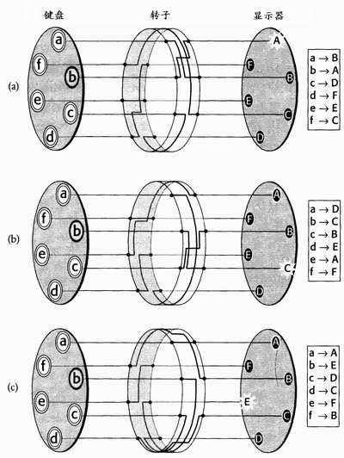
Notes:
鲁道夫给他的二弟在密码处(Chiffrierstelle)找了 个位置。这是专门负责德国密码通讯的机构——ENIGMA的指挥中心， 拥有大量绝密情报。
汉斯—提罗把一家留在巴伐利亚，因为在那里生活 费用相对较低，勉强可以度日。就这样他一个人孤零零地搬到了柏林， 拿着可怜的薪水，对大哥又羡又妒，对抛弃他的社会深恶痛绝。
接下来的事情可想而知。如果把自己可以轻松搞到的绝密情报出 卖给外国情报机构，一方面可以赚取不少自己紧缺的钱，一方面可以 以此报复这个抛弃了他的国家。
1931年11月8日，施密特化名为艾斯克 (Asche)和法国情报人员在比利时接头，在旅馆里他向法国情报人员提 供了两份珍贵的有关ENIGMA操作和转子内部线路的资料，得到一万马 克。靠这两份资料，盟国就完全可以复制出一台军用的ENIGMA机。

Slide 38
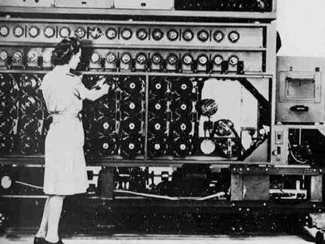
一台图灵“炸弹”高2m，长2m，宽1m。图灵的研究于1940年初完成，机器由英国塔布拉丁机械厂制造

Slide 39
二战中，英国破开德国的ENIGMA密码机一事于1974年公开，此事件导致
美国参战
德国被迫用陆、海、空三军进攻英国
在得知德军某精锐部队缺乏燃料且能源供给部队没跟上时，及时打击它

Slide 40
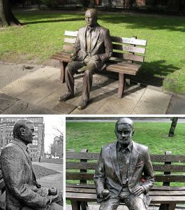
Alan Turing
图灵（1912-1954），毕业于剑桥大学国王学院。是英国著名的数学家和逻辑学家，被称为计算机科学之父、人工智能之父，是计算机逻辑的奠基者，提出了“图灵机”和“图灵测试”等重要概念。人们为纪念其在计算机领域的卓越贡献而设立“图灵奖”

Slide 41
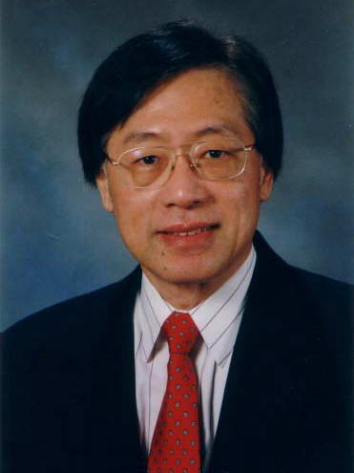
图灵奖获得者（部分）
2000年 ，姚期智(Andrew Chi-Chih Yao)：计算理论，包括伪随机数生成，密码学与通信复杂度
2002年 ，Ronald Rivest，Adi Shamir，Lenard M. Adleman ：公钥密码学（RSA加密算法）
2012年，Shafi Goldwasser，Silvio Micali：密码学和复杂理论领域
2015年，Whitfield Diffie，Martin Hellman：非对称加密的创始人
Notes:
高德纳
求助编辑百科名片
高德纳（Donald Ervin Knuth，1938年），美国著名计算机科学家，斯坦福大学电脑系荣誉教授。高德纳教授被誉为现代计算机科学的鼻祖，在计算机科学及数学领域发表了多部具广泛影响的论文和著作，与Edsger Wybe Dijkstra并称为我们这个时代最伟大的计算机科学家的人。
中文名：高德纳国籍：美国职业：计算机科学家毕业院校：美国加州大学代表作品：The Art of Computer Programming 等
目录
人物简介高德纳——我就是上帝高德纳咨询公司高德纳-简历展开
编辑本段人物简介
高德纳还是The Art of Computer Programming（中译本《计算机程序设计艺术》）的作者以及TeX和Metafont排版软件的发明人。经历
1963年高德纳获得加州理工数学博士学位，之后留校任教，并在数学领域取得多项成就。与此同时高德纳也开始研究计算机程序设计，并预备出版一本有关编译器的书籍。
1966年，当高德纳的著作已经长达3000多页时，他与出版商商定，编撰一部完整系统地介绍计算机程序设计的巨著《计算机程序设计艺术》。目前该书已经出版了三卷，并对计算机领域产生了深远的影响。《美国科学家》杂志曾将该书与爱因斯坦的相对论，达克的量子力学论等书并列为20世纪科学界最重要的12本书之一。
1968年高德纳受聘成为斯坦福大学计算机系教授。在担任该职务期间他又开发了TeX排版软件，成为今天大多数科技书籍使用的排版程序。除此之外高德纳还在计算机领域作出了多项贡献，例如LR parsing theory, Knuth-Moris-Patt pattern等。荣誉
1971年获首届计算机协会(Association for Computing Machinery)Grace Murray Hopper奖
1973年当选为美国科学艺术学院院士
1974年获计算机协会图灵奖
1975年当选为美国国家科学院院士
同年荣获美国数学协会(MAA)Lester R. Ford奖
1979年获卡特总统颁发美国科学奖
1981年当选为美国工程院院士
1982年获计算机先锋奖(Computer Pioneer Award)
1982年成为IEEE荣誉会员
1986年荣获美国数学学会(AMS)Steele Award
1988年获富兰克林奖(Franklin Medal)
1994年获瑞典科学院Adelskold奖
1995年获IEEE John von Newmann奖
1996年获Inamori基金会京都先进技术奖(Kyoto Prize for Advanced Technology)性格
很多人都认为高德纳是一名非常有趣的人物。他会奖励每一个找出他的著作中任何错误的人2.56美元，因为“256美分刚好是十六进制的一美元”（256 pennies is one hexadecimal dollar）。高德纳可以算是一名标准的黑客，他最喜欢的软件是Emacs，并甚至还向作者Richard Stallman提交修补补丁。
与大多数传统黑客一样，高德纳平日酷爱音乐。他一度还曾考虑报考音乐专业，在他的书房中放了一个特别定制的84管的管风琴。除此之外他也会吹萨克斯风和大号。
高德纳自1990年起就停止使用电子邮件以专心撰写余下的四卷《计算机程序设计艺术》。该书自第三卷于二十世纪七十年代初版以来。时隔多年，第四卷于2009年出版，作者计划出版七卷。
编辑本段高德纳——我就是上帝
密尔沃基市，是美国威斯康辛州最大的城市。1938年1月10日，圣诞刚过不久，密尔沃基市民像往常一样平静地生活着。咖啡店里，有人在议论着罗斯 福总统的救市新政策，有人在议论着到底该不该限制公民持枪。而更多的人呢，则一边品尝着密尔沃基闻名全国的啤酒，一边听着广播里面的实时战况：侵华日军登 陆青岛了。谁也没有想到，这个平静的日子将载入这座城市的史册。这天，密尔沃基路德教会高中的一名印刷管理员，高兴地迎来了一个健康的儿子。他为儿子取了 一个响亮的名字，这个名字在不久的将来，成为了计算机编程艺术的旗帜：Donald Ervin Knuth。
为了方便讲述，请各位读者允许我先剧透一件39年后的事儿。在1977年Knuth造访中国前夕，姚期智的夫人为他取了一个中文名字：高德纳。在下面的故事里，我们就使用这个名字来称呼他。
高德纳天资聪颖，他的超凡智力在8岁时就显示出来了。当时，一家糖果商在孩子们当中举办了一项有趣的比赛，要求用“Ziegler’s Giant Bar”里面的字母，写出尽可能多的单词。裁判事先准备了一份2500个单词的列表，可他却远远低估了小选手的能力，高德纳令人惊讶写出了4500多个单 词，毫无疑问地获得了冠军。他为学校赢得了一台电视机，还为每个同学赢得了一只棒棒糖，他的赛后感言是，我还能写出更多。
高德纳的高中就读于他父亲所在的路德教会高中，在这期间，他发表了此生第一篇学术文章。尽管如此，但这个充满了才华和个性的年轻小伙，并没有把心思 放在科学上，他的主业是音乐和作曲。他的老师，甚至包括他自己，十分怀疑他将来进入大学后，是否能够顺利学习数学。这种想法给高德纳造成了不小的自卑，尽 管他的平均分是学校历史上最高的。不过有句话说，真正的天才是1%的灵感加上99%的汗水，这话用在高德纳身上毫不夸张，18岁的他，在进入大学之后，丝 毫没有向数学屈服，而是花费无数的课余时间，大量练习数学难题，这种努力的劲头再加上他的天份，使他很快就在数学方面超过了其他同学。其实我们与其关注一 些科学家们不可模仿的机会和天赋，莫不如更关注他们如何面对困难和挫折。高德纳告诉我们，没有什么过不去的坎儿，方法就是抓紧时间干活。
高德纳就读的大学是凯斯理工学院，在这里他接触了IBM650计算机，这导致高德纳的音乐家梦想一去不复返，科学天赋终于重新占领了他的心扉。 1956年，在他第一次使用IBM650之后，他就躇踌满志地相信，说明书上介绍的程序，一定比不上他自己编写的。于是高德纳开始学习编程，他的第一个程 序是因数分解，不久之后，高德纳就对编程有了许多体会。当时高德纳还兼职管理学校的篮球队，于是他编写了一个程序，能够自动评估每名球员的价值，令球队的 教练非常欣赏。这件事还吸引了CBS电视台的报道，后来高德纳、球队教练和IBM650的一张合影，还被印到了IBM650的宣传册上。1960年，高德 纳以公认出色的成就，打破了学校的惯例，同时获得了学士和硕士两个学位，大家来做个减法吧，算算高德纳此时年岁几何。
随后，高德纳从五大湖区，来到了美国西南岸，进入伯克利攻读数学博士学位。在此期间，他的编程生涯也正式开始了，他对外提供软件服务，为各种不同机 器设计各种稀奇古怪的编译器，曾经一个程序卖到5000美元。最值得一提的，就是他对ALGOL60编译器提出的测试方法。不知道大家是否还记得 ALGOL，这盏批量生产图灵奖的阿拉丁神灯。当时我们介绍过，ALGOL60的设计目标要求支持递归，而在设计编译器时，对递归的处理是很复杂的，所以 经常会因为编译器不成熟而出故障。高德纳编写了一段非常简单的测试程序，江湖人称“Man or boy test”，俗名“是男人就得-67”。高德纳说，只要用ALGOL60编译器来编译我的这段程序，如果运行结果等于-67，就说明这个编译器是纯爷们 儿，否则就只能算小男孩。
1963年，25岁的高德纳顺利拿到了博士学位，并留在伯克利任教。在毕业前一年，虽然还是研究生，但高德纳已经因为设计编译器而响誉计算机行业。 于是著名的Addison-Wesley出版社与他约稿，请他写一本关于编译器和程序设计方面的书。这本来是很平常的一件事，但您看看高德纳是何许人也， 不久之后，他简直把这件事做成了一件计算机科学史上的奇观。1962年约的稿，高德纳一直写到1966年还没交，在此期间他又是毕业，又是教书，终于人家 出版社急了。编辑找到高德纳，说这都四年了你写了多少啊，高德纳说，才写3000页手稿。编辑大囧，忙问都3000页了你怎么还不交，高德纳答曰，急啥， 我还没写到正题呢。编辑彻底雷住了，说那你出个多卷本吧……
《计算机程序设计艺术》，就这么诞生了。
把一件平常的事做到人间极致，这就是高德纳。他不是故弄玄虚，他的心里攒着一股劲儿，要写出一部与牛顿的《自然哲学的数学原理》相媲美的传世巨著。 他一开始计划了六卷，后来觉得这个数字不怎么好，又改成了七卷。1968年，《计算机程序设计艺术》（The Art Of Computer Programming，江湖人称TAOCP）的第一卷正式出版了。这一卷的标题叫《基本算法》，但难度却并不低。比尔盖茨曾经花了几个月的时间读完这一 卷，并且做了大量的练习，然后他说，如果你想成为一个优秀的程序员，那就去读这个《基本算法》吧，确保自己能够解决里面的每一个问题。然而，高德纳本人的 说法却比盖茨犀利多了：要是看不懂，就别当程序员。
就在这同一年，高德纳跳槽到斯坦福大学，并当上了教授，一边带博士，一边继续写书。一年后，TAOCP第二卷《半数值算法》正式出版，又过了三年， 也就是1973年，第三卷《排序与查找》也相继付梓。这三卷书立即被计算机界惊为神作，在那几年之内就卖出去了100多万套，至今仍然是编程书籍中的最高 经典。有一些对我们来说巧妙得不能再巧妙的算法，在这三卷书中顺手掂来，比比皆是，这个我们等会再说，现在有件要紧的事儿。按照高德纳的计划，这套书一共 是七卷，但是现在刚刚写完三卷，就已是震古烁今。震到什么程度呢，连图灵奖颁奖委员都坐不住了，他们做了一件前所未有的事。按照惯例，图灵奖的获奖者都是 成就等身，要经过时代的检验，然而高德纳却是例外，在他的七卷本刚刚写完三卷时，ACM便决定立即为其颁发图灵奖：
授予高德纳图灵奖，以表彰其在算法分析、程序设计语言的设计和程序设计领域的杰出贡献，特别是其著名的《The Art of Computer Programming》系列丛书。
这是1974年的ACM图灵奖颁奖词，高德纳捧走了历史上第9个图灵碗。这对高德纳来说，无疑是个殊荣，因为这一年他只有36岁，直到现在，他仍然保持着获奖年龄最小的纪录。
我们故事才讲到一半，可天才的高德纳却已经得到了图灵奖。各位读者可能要问，那下面还讲啥，他无非就是接着写书，接着带博士，就别废话啦。您要是这 么想，那就大错特错了，他要是那么做，他就不是高德纳。提前剧透一下，这个看上去顺理成章的计划，很快就被打破了，计划中的七卷本，直到今天都没有完成。
高德纳计划要写一套七卷本的《计算机程序设计艺术》，没想到刚刚写完第三卷，就被ACM授予了图灵奖。这在图灵奖历史上是从没有过的事。我们还记得巴黎会议上的诺尔吧，他的图灵碗比他的获奖成果迟来了整整45年，他等这个碗时间，比高德纳获奖时的岁数还要长。但是，高德纳在获此殊荣之后，再一次令世界大跌眼镜：他宣布从此歇笔了，因为排版工具太差，破坏了这套书的美。
高德纳的这一动作让外界十分震惊，可以想见，他遭到了排山倒海的怀疑。有人说，高德纳肯定是江郎才尽，拿了图灵碗，见好就收；有人说，图灵奖对前三卷的评价过高了，高德纳无力面对这么大的压力，只好找个理由撤退；还有人说，获奖之后停止写作，充分体现了他写书的目的就是为了功利。他们纷纷质疑，这个图灵碗是彻底发错了人。
然而，如果我们真正翻开TAOCP读一读，就不难理解这是为什么。我觉得，对于算法的研究，可以分成三层境界。第一层是分析算法的复杂度，这是计算机专业的大学生普遍掌握的技能，达到这个境界，可以说是入了算法的门；第二层境界是改进算法的复杂度，在分析之后继续思考，想办法去降低它，这就可以算是懂算法了；第三层境界，就是寻找算法的最优复杂度，不但要改进它，而且要改到什么程度呢？就是要证明出来，我改完的算法就是最优的，你无论如何都不可能再改进了，再改进就违反宇宙规律。
高德纳，就是典型的第三种人。诸位不妨看看，TAOCP里面给出了多少最优算法，高德纳是铁了心，要当算法世界中的上帝。高德纳就是这么一个极致地追求极致的人，他强迫自己把每件事都做得不可逾越。那么他怎么能够容忍，这套被他视为毕生事业的书，被糟糕的排版技术束缚？于是，无论别人怎样质疑，他最终还是把写作晾到了一边，开始全力以赴地研究字体和排版。高德纳让我们领略了什么才是真正的个性，个性绝不是打18个耳洞，或在牛仔裤上抠 36个窟窿。个性，就是在所有岔路口都追随自己的心，让所有影响你追求梦想的障碍统统跪倒。
高德纳这一歇笔，就是十年。在这不务正业的十年当中，对极致的追求像只看不见的手，推动他创造了三个响亮的成果，其中影响最大的，就是排版系统TEX。如果大家用MS Office Word写过论文，就会体会到那份求死不得的心：不断地调整字号、行距、缩进、分栏，如果这还不算什么，你再写几个数学式子看看？但是在TEX中，这些麻烦几乎完全不存在，你唯一需要做的，就是把你想写的内容告诉它。如果说时间就是生命，那就可以认为，TEX每天都在拯求科学家们的生命，说它推动了科学的发展也不为过。TEX是一场出版界的革命，直到现在仍是全球学术排版的不二规范，它所排出的文字之美，特别是数学式子的美，让人们由衷感叹：啊，一毫米都不能再挪动了。
除了功能上的美之外，TEX作为一个软件产品，也令人叹为观止。它的版本号不是自然数列，也不是年份，而是从3开始，不断地逼近圆周率（3.14，3.141…目前最新版本是3.1415926）。高德纳再一次用行动宣告，我这个东西，不可能再有什么大的改进了，最多只能小修小补，使其趋近完美。他还专门设立了奖金：谁发现TEX的一个错误，就付他2.56美元，第二个错误5.12美元，第三个10.24美元…以此类推。我们都知道，传说某个国王就因为这种指数游戏失去了江山，高德纳作为算法大师，更清楚指数增长的可怕性。然而他却敢立此重赏，结果直到今天，他也没有为此付出多少钱，可见TEX经过了怎样的千锤百炼。这个耗费十年打造的玩具，让当初质疑图灵奖发错了的人们全部闭嘴了，他们甚至改口说：哦，为了这个TEX，不妨再给高德纳一个图灵碗吧。
第二个成果，就是METAFONT，这是一套用来设计字体的系统。对于它的价值，一句话就能概括：计算机界最懂字体的两个人，一个是苹果的乔布斯，另一个就是高德纳。
第三个成果，就是文学化编程（Literate Programming），它把程序设计的艺术性展示得淋漓尽致。高德纳说，一段好的程序，不仅仅是要清晰易读，而且要能够读出美感，读出意境。天呐，意境，一排一排的计算机代码，要像诗歌一样充满意境。高教授，你疯了？
高德纳说，你才疯了呢，看我给你们露一手。于是，他在C语言的基础上，开发了一套CWEB系统，除了用它写出了TEX程序之外，竟然还用它写了一本叫作《Stanford Graphbase》的书。高德纳微微一笑，我都能用编程语言写书，何况有意境的程序了，我的口号是：程序员也能得普利策奖（这是全球新闻写作领域的最高奖项）。
文学化编程还为高德纳报了一个小仇。我们第6章中讲过的迪科斯彻，当年提出了一个“结构化编程”，提倡不要在编程时使用 “goto”语句，高德纳偏要唱反调，结果被迪科斯彻称为“没结构”。这下可好，高德纳狡黠一笑，嘿嘿，如果你不跟我混，你就是“没文化”咯（literate也有“文化”之意）。
歇笔十年的高德纳，手捧这三项成果重出江湖，打消了一切质疑。这时他才对十年前的歇笔事件做了一个轻描淡写的解释：一个人要想把事情做得漂亮，就必须要跟上帝保持和谐，现在，上帝终于让我去写四卷了。
他的笔，又拿了起来。在写作第四卷的过程中，为了帮助读者打好数学基础，以便面对TAOCP中的数学高峰，他又专门撰写了一本《Concrete Mathematics》。这本书有中文版，翻译为《具体数学》，我一直觉得稍有不妥。Concrete到底是什么意思呢，高德纳说，意思就是我不教那些软绵绵的数学，我要教的是扔到地上能砸个响儿的数学。据说，他在课堂上说完这番话，有好几个同学扭头走出了教室——他们是土木工程系的学生，还以为高德纳是讲混凝土的呢（Concrete在土木领域意为“混凝土”）。说到高德纳的教学，还有个趣闻，他批改作业的时候只抽查第314页，就能判断出这份作业的质量。为此，我们这本书的第314页用来向高德纳致敬。
1992年，高德纳为了专心写作，宣布提前退休，并停用电子邮箱。高德纳一共带了28位博士生，他觉得28这个数字很好，于是便宣布不再收学生了。尽管如此，他仍然为想要师从于他的人们留下了一个盼头：他开了一门叫做Computer Musing的公开课，每次会提出一个问题，如果谁能快速解出来，高德纳就会为他的博士论文签名。不知道哪位后起之秀能够获得如此殊荣呢，我们拭目以待吧。
2008年，在TAOCP的前三卷面市30年之后，第四卷终于千呼万唤始出来，而高德纳，却已是白发苍苍的古稀老人了。一句话，一辈子，一生情，一杯酒，他对计算机科学的热爱，使他为这套丛书耗费了一生的心血。在这一章的最后，我想用一个词，来形容这位天才的计算机科学大师，但是思前想后，我只能想到唯一的一个词：God。
我想，尽管高德纳是一位虔诚的基督徒（他还专门写过关于圣经研究的书），但他一定会欣然接受这样的形容。正如当年Linux的作者Linus说：上帝在梦中告诉我，我做出了最优秀的操作系统。
高德纳回答说：我可没这么说过。
编辑本段高德纳咨询公司
高德纳咨询公司（Gartner）:全球最具权威的IT研究与顾问咨询公司
高德纳咨询公司官方网站:3w.粘下来上面的公司名字.com英文高德纳咨询公司简介
Gartner (NYSE: IT and ITB).全球最具权威的IT研究与顾问咨询公司,成立于1979年，总部设在美国康涅狄克州斯坦福。其研究范围覆盖全部IT产业，就IT的研究、发展、评估、应用、市场等领域，为客户提供客观、公正的论证报告及市场调研报告，协助客户进行市场分析、技术选择、项目论证、投资决策。为决策者在投资风险和管理、营销策略、发展方向等重大问题上提供重要咨询建议，帮助决策者作出正确抉择。公司情况
公司2002财务年度营运收入9.072亿美元。公司员工4,000多名，包括 1,200多位世界级分析专家，在全球设有80多个分支机构。在全球的IT产业中，Gartner公司以其公认的权威性和拥有包括供应商、生产厂商、系统集成商、咨询公司、银行、金融机构、能源交通、政府部门及其它领域(包括中国在内)超过11,000客户机构而独占鳌头。其中公司客户几乎囊括了绝大部分世界级大公司。
在界定及分析那些决定了商业进程的发展趋势与技术方面，Gartner, Inc.(NYSE: IT与ITB)拥有二十年以上的丰富经验，它向全球范围内的10000多家机构提供着无与伦比的思想领导与战略咨询服务。
Gartner的总部位于美国康涅狄格州斯坦福德，公司负责帮助客户理解并利用一个更大的全球商业范围内的各种市场机会，它引以自豪的是它的研究与咨询团体拥有独一无二的国际能力，而这个团体是由位于全球75个以上地点的4000名同事建立起来的，这些地方包括布里斯班、约翰内斯堡、耶路撒冷、新德里、萨里、圣保罗与东京等。
Gartner创建于1979年，在2002财年中的收入达到了9.07亿美元。公司通过研究与咨询部门-Gartner Research、Gartner Consulting、包括有Gartner著名的研讨会(Symposia)在内的Gartner Events、以及网站 同上 等来达到在IT方面的专业水平。
编辑本段高德纳-简历
高德纳
高德纳在加州理工学院研究所二年级时，为私人公司写编译器（compiler），赚得5000元美金。1963年高德纳获得加州理工学院数学博士学位，之后留校任教，并在数学领域取得多项成就。与此同时高德纳也开始研究计算机程序设计，1962年1月Addison-Wesley公司的顾问Richard Varga请他出版一本有关编译器的书籍。 1966年，当高德纳的著作已经长达3000多页时，他与出版商商定，编纂一部系统地介绍计算机程序设计的巨著《计算机程序设计艺术》。目前该书已经出版了三卷，并对计算机领域产生了深远的影响。《美国科学家》（AmericanScientist）杂志曾将该书与爱因斯坦的《相对论》、狄拉克的《量子力学》、理查·费曼的《量子电动力学》等书并列为20世纪最重要的12本物理科学类专论书之一。
1968年高德纳受聘成为斯坦福大学计算机系教授，和他的一个学生开发了Knuth-Morris-Pratt算法，该法则使计算机在文章中搜索一串字符的过程更加连贯。他在担任该职务期间开发了TEX排版软件，成为今天大多数科技书籍使用的排版程序。除此之外高德纳还在计算机领域作出了多项贡献，例如LRparsingtheory,Knuth-Moris-Pattpattern等。
1979年卡特总统颁与国家科学奖（National Medal of Science）。1996年11月荣获京都奖（Kyoto Prize）。现与其妻高精兰（Jill）定居于斯坦福大学校园内，育有一男一女（John和Jennifer）。

Slide 42
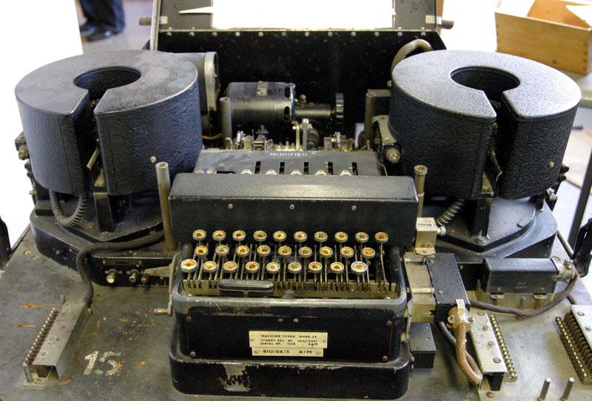
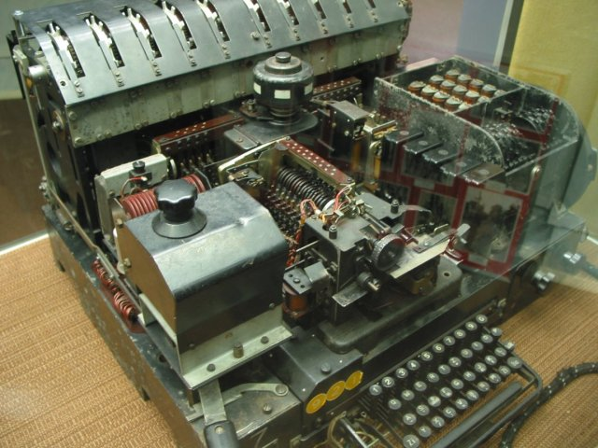
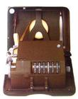
其他转轮密码机
TYPEX打字密码机
TUNNY密码机
Hagelin（哈格林）密码机

Slide 43
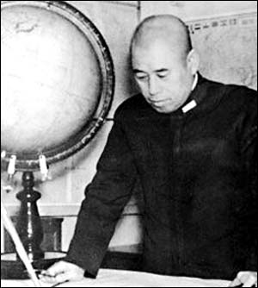
日美密码战：在第二次世界大战中，美国人破译了被称为“紫密”的日本“九七式”密码机密码。靠此
珍珠港事件(1941年12月7日)
中途岛事件(1942年6月3日)
山本五十六之死事件(1943年4月18日)

Slide 44
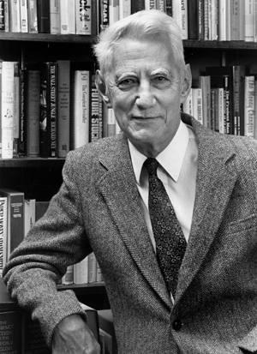
现代密码学
1949-1976：1949年Shannon（1916-2001，香农）发表《保密系统的信息理论》（“Communication Theory of Secrecy Systems”），产生了信息论
标志着现代密码学的开始
香农：1916-2001

Slide 45
1975--现代密码学的开端
1975年1月15日，对计算机系统和网络进行加密的DES（Data Encryption Standard，数据加密标准）由美国国家标准局NIST颁布为国家标准—密码术历史上具有里程碑意义的事件
1976年，美国斯坦福大学的Diffie和Hellman两人提出了公钥密码的新思想（密码学的新方向；New Direction in Cryptography），把密钥分为加密公钥和解密私钥，这是密码学的一场革命
1977年，美国的Ronald Rivest、Adi Shamir和Len Adleman提出第一个较完善的公钥密码体制——RSA体制，这是一种建立在大数因子分解基础上的算法

Slide 46
1997年美国国家标准和技术研究所（NIST）发起征集高级数据加密标准（AES，Advanced Encryption Standard）的活动
2000年10月，比利时密码学家Joan Daemen 和 Vincent Rijmen 提出的“ Rijndael 数据加密算法”被确定为AES算法，作为新一代数据加密标准
公钥密码领域，椭圆曲线密码体制ECC由于其安全性高、计算速度快等优点引起了人们的普遍关注和研究，并在公钥密码技术中取得重大进展
新的密码技术不断涌现
混沌密码、量子密码、DNA密码等。新的密码技术正在逐步地走向实用化

Slide 47
量子密码
基于量子计算机；
量子计算，可能破译RSA、DSA、ECDSA；
基本依据是量子的测不准原理和量子态的不可克隆、不可删除原理；
量子密码引起国际密码学界和物理学界的高度重视
DNA密码
DNA计算；
DNA密码的安全不依赖于计算困难问题，而是生物学中的某种困难问题；
DNA密码对于计算攻击免疫
预测——量子计算机成为现实时，经典密码体制将无安全可言，量子密码可能是未来光通信时代保障网络通信安全的可靠技术

Slide 48
新型计算机已经出现
①量子计算机：
• 加拿大的量子计算机：
• 2007年2月加拿大的D-Wave System公司宣布研制出世界上 第一台商用16量子位的量子计算机。
• 2008年提高到48量子位。
• 2011年5月30日，提高到128量子位，以1000万$一台出售。 洛克希德马丁公司购买，用于F35战机等新式武器的研 制。
• 2013年初，又提高到512量子位，比3600台PC还要快。 1500万$一台，谷歌公司购买。用于提高信息搜索速度。
• 加拿大的量子计算机的发展速度是惊人的，但它是
专用型量子计算机，不是通用型量子计算机。
Notes:
量子计算是一种遵循量子力学规律调控量子信息单元进行计算的新型计算模式，基本原理是以量子位作为信息编码和存储的基本单元，通过大量量子位的受控演化来完成计算任务。

Slide 49
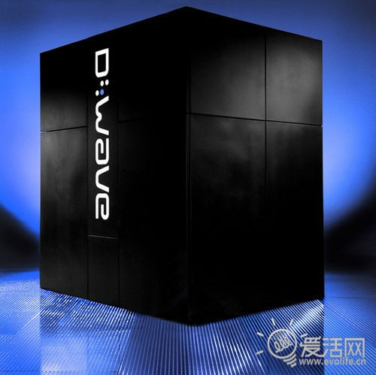
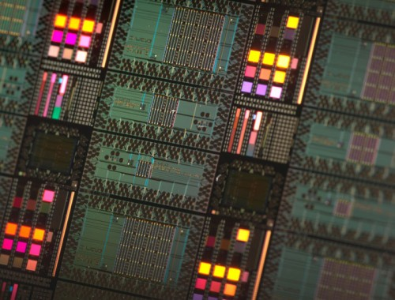
加拿大D-Wave System公司的量子计算机
128qbit量子计算机
处理器阵列

Slide 50
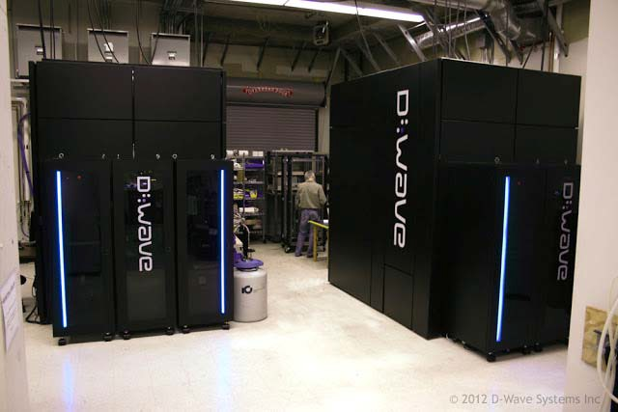
加拿大D-Wave System公司的量子计算机
128qbit量子计算机 处理器阵列
512qbit量子计算机
Notes:
Quantum
128个量子比特

Slide 51
新型计算机已经出现
①量子计算机：
• 美国的量子计算机：
• 美国政府和军方执行着5个量子计算研究计划，但具体进 展却密而不宣。
• 2011年9月，UCSB通过量子电路实现了冯诺依曼结构。
• 2012年9月，UCSB宣布利用该硬件平台完成素数分解的 Shor算法量子电路实验。
• IBM找到了大规模提升量子计算机规模的一种关键技术。
• 如果量子计算机的规模进一步提高，将可攻破现有 许多密码。
• 1448位的量子计算机可以攻破256位的ECC
• 2048位的量子计算机可以攻破1024位的RSA

Slide 52
②DNA计算机
•1994年美国加州大学的L.Adleman提出DNA计算 的思想，并在液体中进行实验。
•DNA计算的基本思想： 以DNA碱基序列为信息编码的载体，利用现代分子生物学技术，在试管内控制酶的作用下，进行DNA序列反应。反应前的DNA为输入，反应后的 DNA为输出。

Slide 53
② DNA计算机
•DNA计算的特点：
•高度并行：运算速度快，可达1.2×10¹⁸次/s，比目前最快
的电子计算机快得多。
•节能，能耗是目前超级计算机的1/ 10¹⁸ 。
•信息存储密度高，每（纳米）³1bit，而现在的存储介质每
2⁹（纳米）³1bit。
•2003年以色列研制出可人机交互DNA计算机
•L.Adleman用DNA计算机求解了一个24个未知数、100万种
可能性的数学难题。
•2012.2.8美国加州斯克里普斯研究院和以色列理工学院开发 出一种生物计算机，可破译DNA芯片中的加密图像。

Slide 54
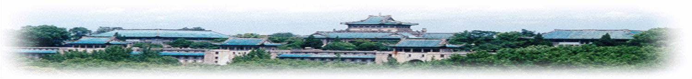
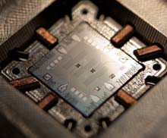
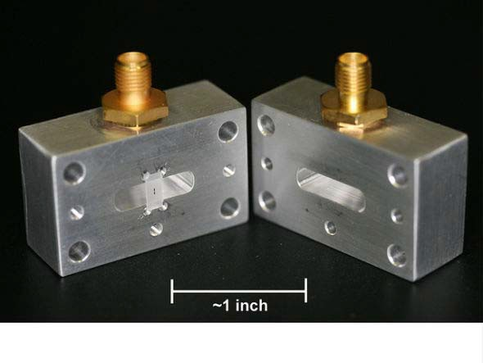
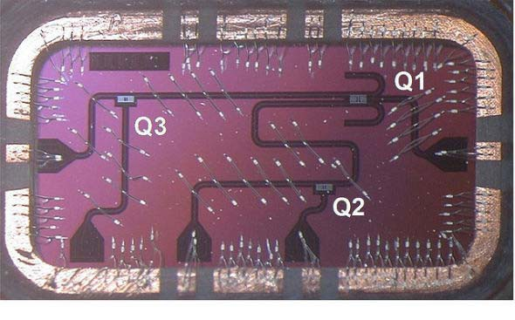

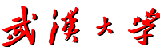
美国的量子计算机技术
UCSB的量子硬件平台
IBM提升量子计算机规模的关键技术
12

Slide 55
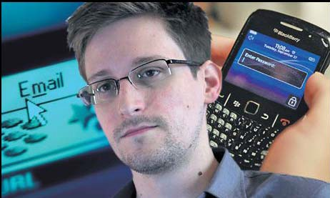

信息安全形势严峻
反华势力的干扰
• 2002年在江泽民主席的767专机上查出27个窃听器。
• 2002年和2003年法轮功分子三次攻击鑫诺卫星，把信息对抗 引入到空间领域。
• 2013美国棱镜计划曝光，美国中情局对中国等许多国家进行 通信、邮件进行信息监控。

Slide 56
信息安全形势严峻
黑客入侵
•黑客入侵已经成为一种经常性、多发性的信息安全事件
•2000年2月7日起的一周内，黑客对美国的雅互等著名网站 发动攻击，致使这些网战瘫痪，造成直接经济损失12亿美 元。我国的163网战也陷入困境。
•2001年5月1日前后，发生了一场网上“ 中美黑客大战”，双 方互相攻击对方的网站，双方都有很大损失。这场网上大 战，给我们留下深刻的思考。
•2003年1月25日13时30分到19时30分的6个小时内，亚洲、 北美和欧洲的NTERNET网络全部陷入瘫痪和半瘫痪状态。

Slide 57
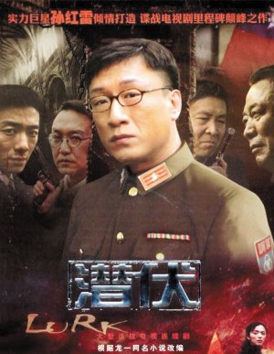


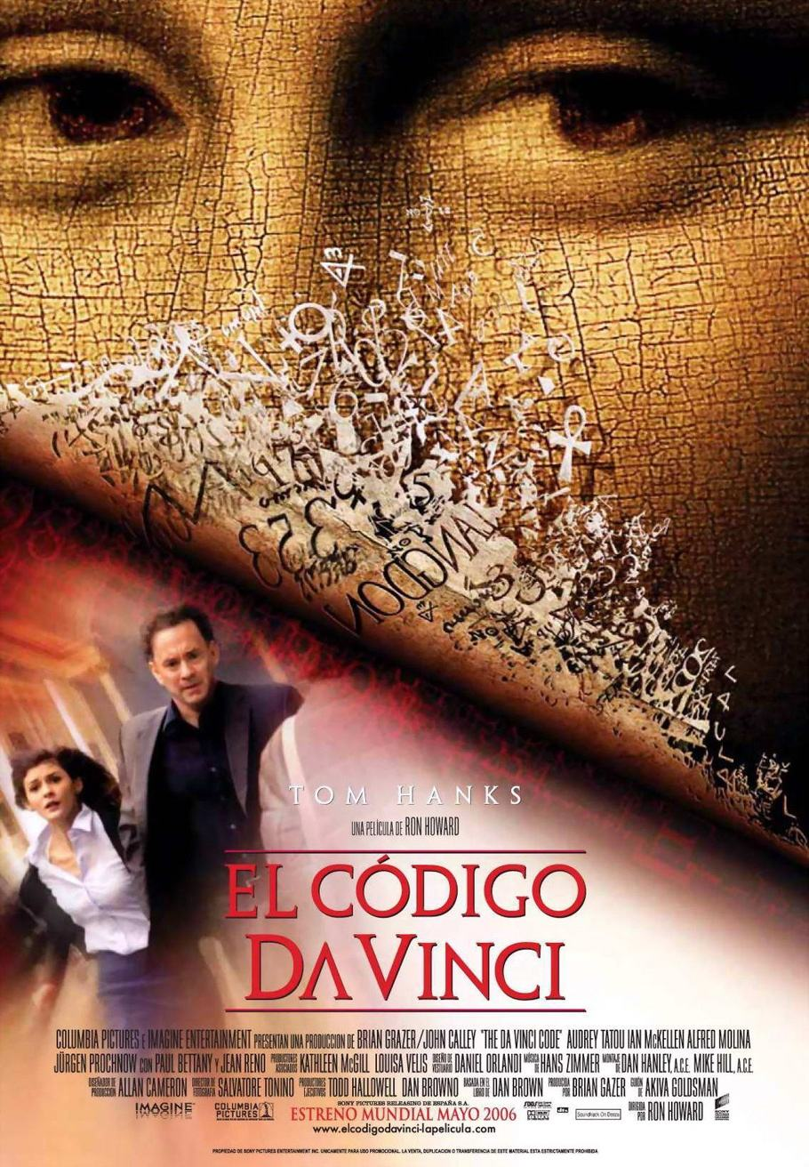
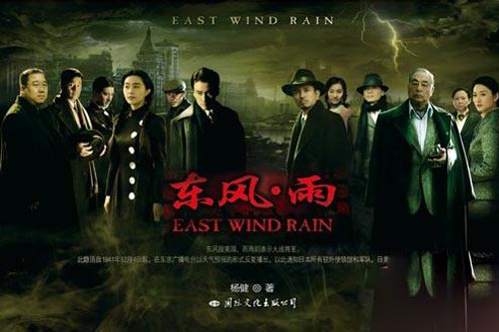
相关影视作品

Slide 58
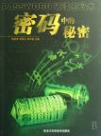
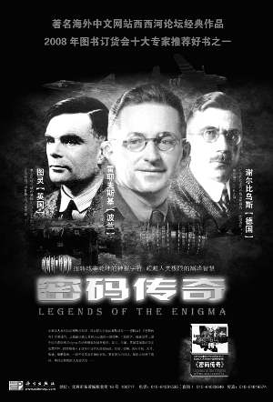

相关阅读
Code Breaking, Rudolf Kippenhahn, the Overlook Press;
密码故事（The Code Book），西蒙·辛格，海南出版社；
破译者（The Codebreakers），戴维·卡恩，群众出版社

Slide 59
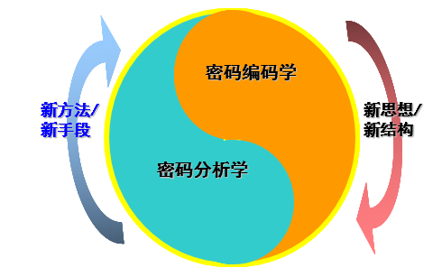
2.密码学的基本概念
密码学（Cryptology）：是结合数学、计算机科学、电子与通讯等诸多学科于一体的交叉学科，是研究信息系统安全保密的一门科学
密码编码学（Cryptography）：研究密码编制的科学
密码分析学（Cryptanalysis）：研究密码破译的科学

Slide 60
研究分支
核心研究内容
内在驱动
高安全或新型密码算法与协议的设计理论、方法与技术
新的应用驱动
标准化的需求
新技术的出现
分析技术的发展
密码编码学
破译密码算法与协议或伪造认证信息的理论、方法与技术
新型计算技术
存储技术
编码技术的发展
密码分析学

Slide 61
密码学的基本思想是伪装信息，使未授权者不能理解它的含义
明文(Plaintext,Message)：伪装前的原始数据
密文(Ciphertext) ：伪装后的数据
密钥(Key) ：参与密码变换的参数
加密(Encrypt) ：伪装的过程
加密算法：用于对数据加密的一组数学变换
解密(Decrypt) ：将密文恢复为明文
解密算法：用于解密的一组数学变换

Slide 62
45#￥%=-！~&*
密文C
加密E
解密D
Message
Message
公共信道
明文P
明文P
加密：E(P)=C
解密：D(C)=P
先加密，后解密：
D(E(P))=P

Slide 63
现代密码学中密码算法是公开的，那如何实现保密哪？➔密钥（Key）
密钥k（Key）
密钥k（Key）
45#￥%=-！~&*
密文C
加密E
解密D
Message
Message
公共信道
明文P
明文P
使用一个密钥的加密/解密

Slide 64
密钥k₁（Key）
密钥k₂（Key）
45#￥%=-！~&*
密文C
加密E
解密D
Message
Message
公共信道
明文P
明文P
使用两个密钥的加密/解密
加密： E (P)=C
解密： D (C)=P
先加密，后解密：D (E (P))=P

Slide 65
3.密码体制
密码体制，也称密码系统(Cryptosystem)，由五部分组成：
明文空间M—全体明文的集合
密文空间C —全体密文的集合
密钥空间K —全体密钥的集合。其中每一个密钥K均由加密密钥K_{e}和解密密钥K_{d}组成，即K＝⟨ K_{e}, K_{d} ⟩
加密算法E —一组由M到C的加密变换
解密算法D —一组由C到M的解密变换

Slide 66
密码体制的简化模型
攻击者
加密算法
解密算法
明
文
公共信
道
明
文
M
C
C
M
K_{e}
K_{d}
安全信道
加密密钥
解密密钥
密钥K

Slide 67
密码体制的设计原则
科克霍夫原则（Kerckhoffs Principle）：密码系统的安全性不应该取决于不易改变的算法，而应取决于可随时改变的密钥
科克霍夫假设：密码分析者知道密码算法，唯一不知道的是密钥
WHY？
维护短的密钥比维护算法更容易；共享和安全存储短的密钥比共享和安全存储百千倍的程序更容易；算法的细节更容易泄露（逆向工程）
一旦密钥泄露，更换密钥比更换算法更容易（定期密钥更新）
多用户通信时，使用相同算法但不同的密钥比分别使用不同的算法更容易

Slide 68
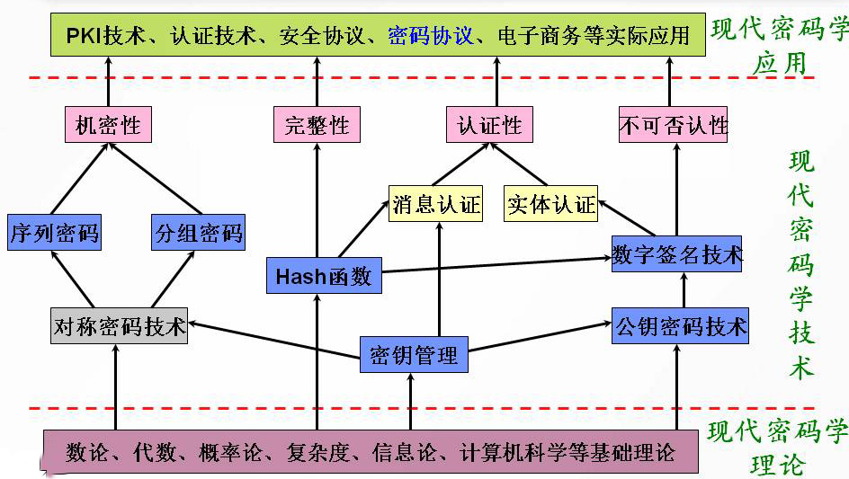
现代密码学的主要研究内容

Slide 69
密码体制的分类
密码体制的分类：
对称密码体制
序列密码
分组密码
公钥密码体制/非对称密码体制

Slide 70
密码体制的分类
对称密码体制（Symmetric Key Cryptosystem；单密码体制、传统密码体制）：如果一个密码体制的K_{d}＝K_{e}，或由其中一个很容易推出另一个。如同现实生活中的保密箱机制
根据对明文和密文的处理方式和密钥的使用不同，可分为：
分组密码（Block cipher）
例如： DES、3DES、AES、IDEA等
序列密码（流密码，Stream cipher）
例如：RC4、A5、SEAL等

Slide 71
公钥密码体制（Public Key Cryptosystem；非对称密码体制、双钥密码体制）：如果在计算上K_{d}不能由K_{e}推出，这样将K_{e}公开也不会损害K_{d}的安全，于是便可将K_{e}公开
典型的公钥密码体制有：
RSA
ECC
Rabin
Elgamal
NTRU

Slide 72
两种密码体制的比较
对称密码体制优点：
速度快
密钥较短
密文往往与明文长度相同
对称密码体制缺点：
密钥分发需要安全通道
密钥量大，难于管理
难于解决不可否认问题
公钥密码体制优点：
密钥分发相对容易
密钥管理简单
可以实现数字签名
公钥密码体制缺点：
加解密速度慢
密钥较长
密文长度往往大于明文长度

Slide 73

4. 密码分析
C=E(K,M)
Alice (Encrypter)
Bob(Decrypter)
攻击者通过搭线窃听、电磁窃听等方式获得信息（密文、部分明文等）
Hecker (Attacker，Eve)

Slide 74
密码分析(cryptanalysis) ：
在信息的传输和处理过程中，除意定的接收者外，还有非授权接收者，他们通过各种办法（如搭线窃听、电磁窃听、声音窃听等）来窃取信息。他们不知道系统所用的密钥，但通过分析，可能从密文中推断出明文

Slide 75
被动攻击与主动攻击：
被动攻击(passive attack)—对一个保密系统采取截获密文进行分析，如偷听、监视等
主动攻击(active attack) —非法入侵者主动干扰系统，采用删除、更改、增添、重放等方法向系统加入假消息，如伪造/伪装、重放、篡改、中断/拒绝服务（DoS）

Slide 76
攻击密码系统的方法
穷举攻击（强力或蛮力攻击， Brute force） ：密码分析者采用依次试遍所有可能的密钥对所获密文进行解密，直至得到正确的明文
变体：字典攻击
统计分析：根据明文、密文和密钥的统计规律来破译密码的方法
多适用于对称密码体制
数学分析攻击：针对加解密算法的数学基础和某些密码学特性，通过数学求解的方法来破译密码
多适用于公钥密码体制

Slide 77
根据密码分析者对明文、密文等数据资源的掌握程度，密码分析攻击分为：
唯密文攻击（Ciphertext-only attack）—被动攻击
已知明文攻击（Plaintext-known attack） —被动攻击
选择明文攻击（Chosen-plaintext attack） —主动攻击
自适应选择明文攻击（Adaptive-chosen-plaintext attack）
选择密文攻击(Chosen-ciphertext attack) —主动攻击
自适应选择密文攻击（Adaptive-chosen-ciphetext attack ）
假设：攻击者知道密码算法

Slide 78
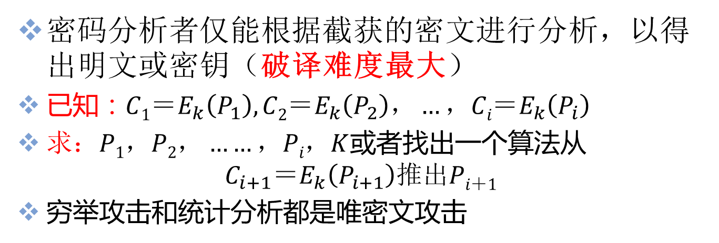
唯密文攻击
C=E(K,M)
C
Alice (Encrypter)
Bob (Decrypter)
Hacker (Attacker)
密码分析者仅能根据截获的密文进行分析，以得出明文或密钥（破译难度最大）
已知：$C1＝E_{k}\left(P_{1}\right),C2＝E_{k}\left(P_{2}\right)，…，Ci＝E_{k}\left(P_{i}\right)$
$求：P1，P2，……，Pi，K$或者找出一个算法从
$$C_{i+1}＝E_{k}\left(P_{i+1}\right)推出Pi＋1$$
穷举攻击和统计分析都是唯密文攻击

Slide 79
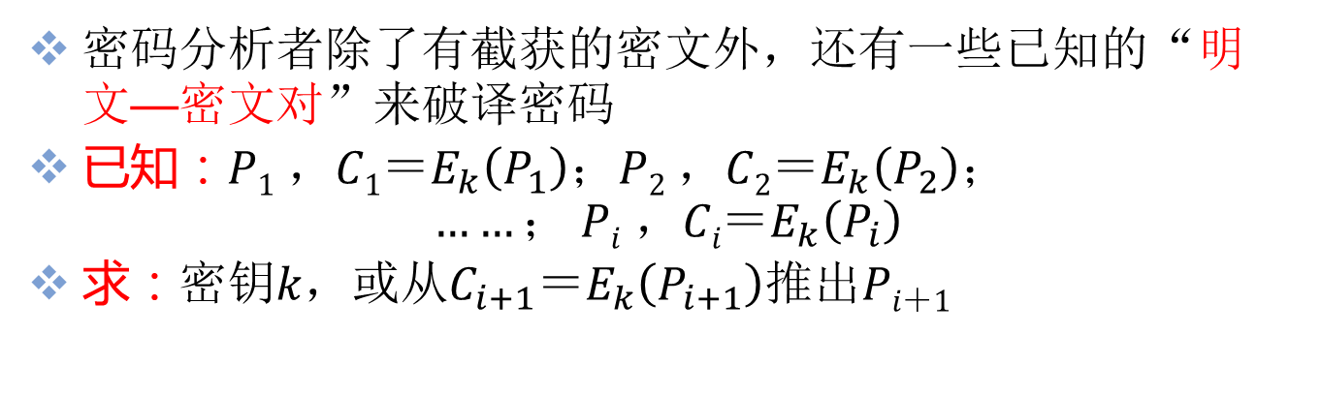
已知明文攻击
C=E(K,M)
Bob(Decrypter)
Alice (Encrypter)
C
(M,C)
(M,C)
Hacker (Attacker)
(M,C)
密码分析者除了有截获的密文外，还有一些已知的“明文—密文对”来破译密码
已知：$P1 ，C1＝E_{k}\left(P_{1}\right)；P2 ，C2＝E_{k}\left(P_{2}\right)；$
$$……； Pi ，Ci＝E_{k}\left(P_{i}\right)$$
求：$密钥k，或从C_{i+1}＝E_{k}\left(P_{i+1}\right)推出Pi＋1$
现代的密码体制（基本要求）不仅要经受得住唯密文攻击，而且要经受得住已知明文攻击

Slide 80
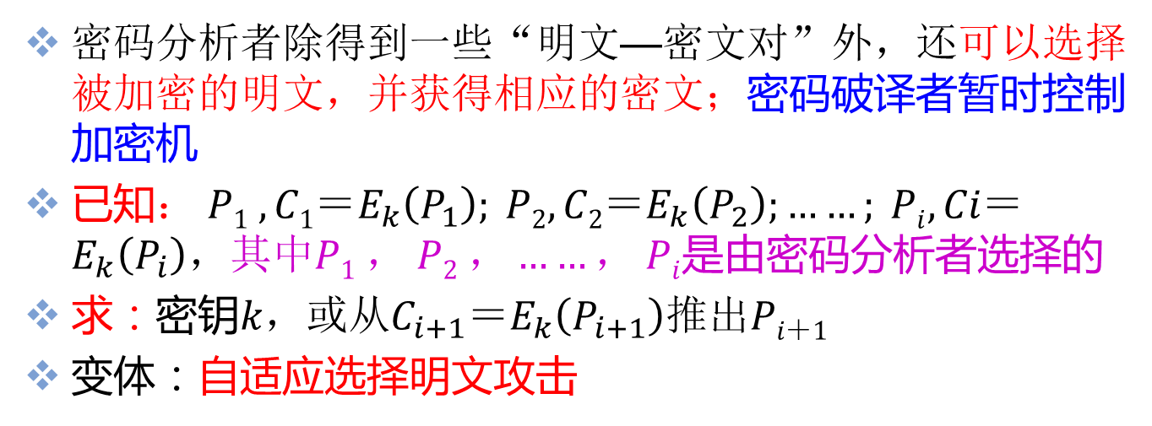
选择明文攻击
Alice (Encrypter)
Bob(Decrypter)
C=E(K,M)
C
I am Bob, please send the ciphertext of M to me
Hacker (Attacker)
密码分析者除得到一些“明文—密文对”外，还可以选择被加密的明文，并获得相应的密文；密码破译者暂时控制加密机
已知$： P1 ,C1＝E_{k}\left(P_{1}\right); P2,C2＝E_{k}\left(P_{2}\right);……; Pi,Ci＝E_{k}\left(P_{i}\right)，其中P1 ， P2 ，……， Pi$是由密码分析者选择的
求：密钥$k，或从C_{i+1}＝E_{k}\left(P_{i+1}\right)推出Pi＋1$
变体：自适应选择明文攻击

Slide 81
选择密文攻击
Alice (Encrypter)
Bob(Decrypter)
C=E(K,M)
C
I am Bob, please send the Plaintext M of ciphertext C
Hacker (Attacker)
指密码分析者可以选择一些密文，并得到相应的明文；密码破译者暂时控制解密机
密码分析者的任务目标是推出密钥
多用于攻击公钥密码体制
变体：自适应选择密文攻击

Slide 82
一些注解
一次一密：每一次加密/解密过程，都要选择一次加解密密钥（z，k）
通常具有很好的安全性
需要频繁地更换密钥，每次通信之前都需要通信伙伴之间进行协商来确定新的密钥（z，k）
不实用
多次一密：加解密密钥（z，k）在多次加密/解密过程中重复使用
实用加解密方式
极大地省却了通信伙伴的工作量
增加了几种新的攻击手段。包括：已知明文攻击

Slide 83
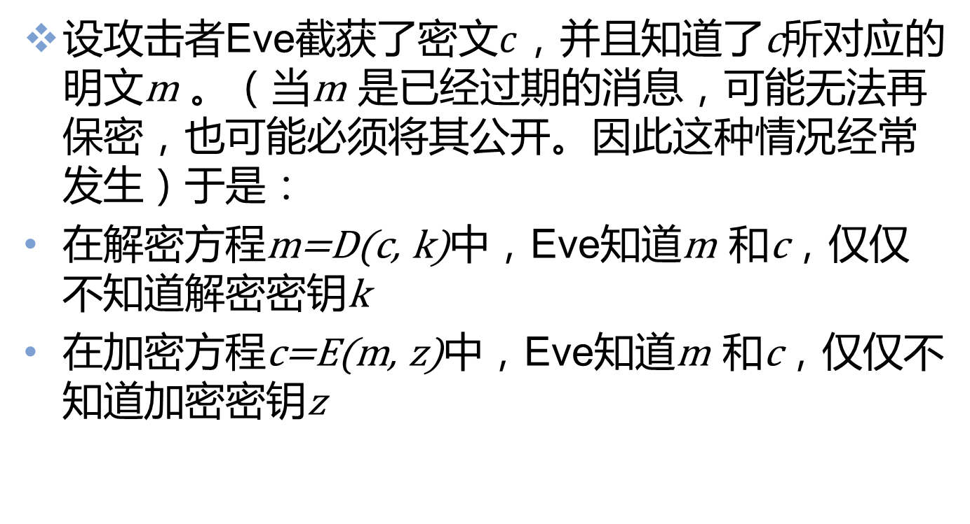
一些注解
设攻击者Eve截获了密文$c$，并且知道了c所对应的明文m 。（当m 是已经过期的消息，可能无法再保密，也可能必须将其公开。因此这种情况经常发生）于是：
在解密方程m=D(c, k)中，Eve知道m 和c，仅仅不知道解密密钥k
在加密方程c=E(m, z)中，Eve知道m 和c，仅仅不知道加密密钥z

Slide 84
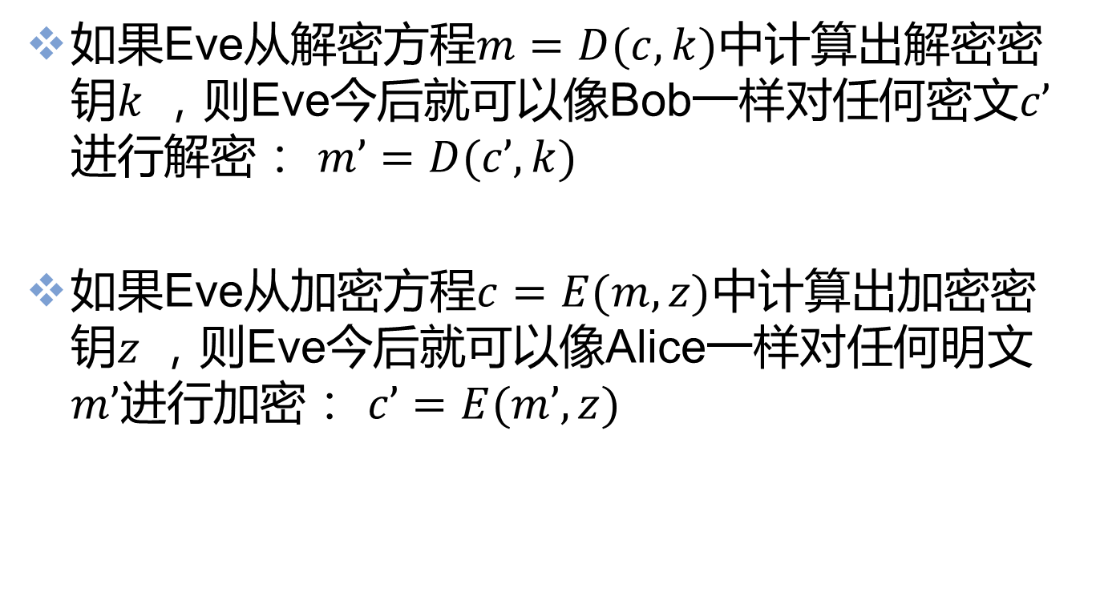
一些注解
如果Eve从解密方程$m=D(c, k)$中计算出解密密钥$k$ ，则Eve今后就可以像Bob一样对任何密文$c’$进行解密： $m’=D(c’, k)$
如果Eve从加密方程$c=E(m, z)$中计算出加密密钥$z$ ，则Eve今后就可以像Alice一样对任何明文$m’$进行加密： $c’=E(m’, z)$
已知明文攻击

Slide 85

一些注解
更加宽松的条件。设攻击者Eve获得了以往废弃的$n$组明文/密文对：$(m1，c1)，(m2，c2)，…， (mn，cn)$
于是Eve获得了关于解密密钥$k$ 的方程组：
$$m1=D(c1, k) ，$$
$$m2=D(c2, k) ，$$
$$…，$$
$$mn=D(cn, k) 。$$
（$n$越大，解密密钥$k$就越容易确定）
已知明文攻击

Slide 86

一些注解
如何抵抗已知明文攻击？
必须精心地设计加解密算法$(E，D)$
能抵抗已知明文攻击的加解密算法$(E,D)$并不是很容易构造的

Slide 87

一些注解
例1 加密密钥等于解密密钥：$z=k$；
加密算法：$c= m+z；$
解密算法为$m=c−k=c−z$。（普通加减法）
此时$k=c−m$。这就是说，只要知道了一组明文/密文对$（m，c）$，就能计算出解密密钥$k$
不能抵抗已知明文攻击

Slide 88

一些注解
例2 加密密钥等于解密密钥，$z=(z1, z2)$；
加密算法为$c=z1m+z2$；
解密算法为$m=(c−z2)/z1$。
设攻击者Eve获得了以往废弃的2组明文/密文对：$(m1，c1)，(m2，c2)$。注意到此时
$$c1=z1m1+z2 ；$$
$$c2=z1m2+z2 。$$
这是一个关于密钥$(z1, z2)$的 二元一次方程组，能计算出$(z1, z2)$
不能抵抗已知明文攻击

Slide 89

一些注解
已知明文攻击的一些弱化形式
设Eve知道了以往的一个密文$c$以及所对应的明文$m$
Eve又截获了一个密文$c’$，试图猜测出$c’$所对应的明文$m’$
如果加解密算法设计得“不好”，则密钥对明文的覆盖就可能出现漏洞。此时由$\{m ,c, c’\}$猜测出$c’$所对应的明文$m’$就会变得容易得多。可能出现：
当$c’$与$c$的“距离很近”时， $m’$与$m$ 也“距离很近”
当$c’$与$c$ 具有某种固定的关系A时，$m’$与$m$ 具有某种固定的关系B
当$c’$与$c$具有某种固定的关系A时，$m’$与$m$ “以很大的概率” 具有某种固定的关系B
当密钥的可能变化范围（密钥量）太小时，攻击者Eve可以穷举搜索密钥

Slide 90
攻击的复杂性
衡量密码系统攻击的复杂性主要考虑三个方面：
数据复杂性（Data Complexity）：密码攻击所需要输入的数据量
处理复杂性（Processing Complexity）：完成攻击所需要花费的时间
存储需求（Storage Requirement）：进行攻击所需要的数据存储空间大小
攻击的复杂性取决于以上三个因素的最小复杂度，在实际实施攻击时往往要考虑这三种复杂性的折衷，如存储需求越大，攻击可能越快

Slide 91
从攻击效果看，敌手可能达到以下结果：
完全攻破：敌手找到了相应的密钥，从而可以恢复任意密文
全盘推导：密码分析者找到一个替代算法，使得可以在不知道密钥的情况下通过替代算法恢复出任意密文
部分攻破：敌手没有找到相应的密钥，但对于给定的密文，敌手能够获得明文的特定信息
密文识别：如对于两个给定的不同明文及其中一个明文的密文，敌手能够识别出该密文对应于哪个明文，或者能够识别出给定明文的密文和随机字符串

Slide 92
5. 密码体制的安全性
一个安全的密码体制应该具有如下几条性质：
从密文恢复明文应该是难的，即使分析者知道明文空间（如明文是英语）
从密文计算出明文部分信息应该是难的
从密文探测出简单却有用的事实应该是难的（如相同的信息被发送了两次）

Slide 93
评价密码体制安全性有不同的途径，包括：
无条件安全性（理论安全性）
如果密码分析者具有无限的计算能力，密码体制也不能被攻破，那么这个密码体制就是无条件安全的
计算安全性
如果攻破一个密码体制的最好算法用现在或将来可得到的资源都不能在足够长的时间内破译，该密码体制被认为是计算上安全的
可证明安全性
可证明安全性只是说明密码体制的安全与一个问题是相关的，可证明安全性也有时候被称为归约安全性

Slide 94
本章小结
密码学的基本概念
密码学、密码分析学、密码编码学、加密、解密、密钥等
密码体制（五元组（M、C、K、E、D））
密码分析
穷举攻击、统计分析、数学分析
唯密文攻击、已知明文攻击、选择明文攻击、选择密文攻击
密码体制的安全性
无条件安全、计算安全、可证明安全

